Slide 1

NÁZEV ŠKOLY: Speciální základní škola, Chlumec nad Cidlinou , Smetanova 123
AUTOR: Mgr. Hana Dvořáčková
NÁZEV: VY_32_INOVACE_51_GRAVITAČNÍ SÍLA
TEMA: FYZIKA
ČÍSLO PROJEKTU: CZ.1.07/1.4.00/21.2598

Slide 2

GRAVITAČNÍ SÍLA
Seznámení s gravitační silou, její velikostí a směry, procvičování

Slide 3

GRAVITAČNÍ SÍLA
Gravitační síla je přitažlivá síla, kterou Země působí na všechna tělesa.
Země přitahuje všechno k sobě do středu.
                Předměty spadnou na zem
                Kapky deště padají dolů

Slide 4
Všechna tělesa se též navzájem přitahují gravitační silou – tato síla je tak slabá, že ji vůbec necítíme.
Velikost gravitační síly závisí na hmotnosti tělesa.
Čím větší je hmotnost tělesa, tím větší je i gravitační síla.

Slide 5
Na těleso o hmotnosti 1 kg působí gravitační síla 10 N.
Těleso o hmotnosti 6 kg je přitahováno 6 x větší silou
6 x 10 N = 60 N
Doplň tabulku
Hmotnost | Gravitační síla
3 kg | N
20 kg | N
140 kg | N
30
200
1400

Slide 6

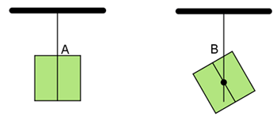
Směry působení gravitační síly
Směr, kterým působí gravitační síla Země, se nazývá svislý. Tento směr míří dolů a je různý na různých místech zeměkoule.

Slide 7
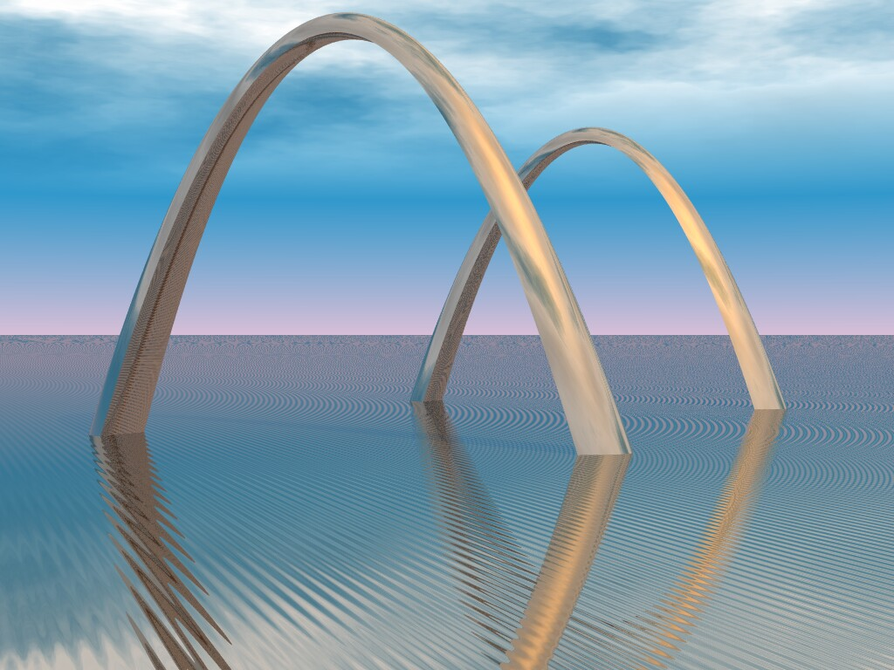
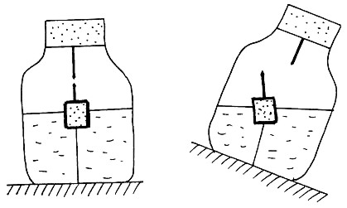
Vodorovný směr je kolmý na svislý směr a je taktéž různý na různých místech zeměkoule.
Gravitační síla má značku F_{g}.

Slide 8
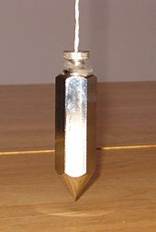
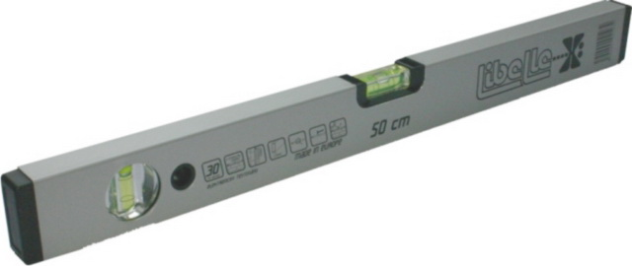
Pomůcky k určení svislého a vodorovného směru
olovnice
vodováha (libela)

Slide 9
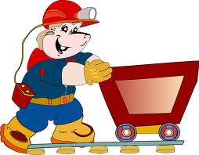
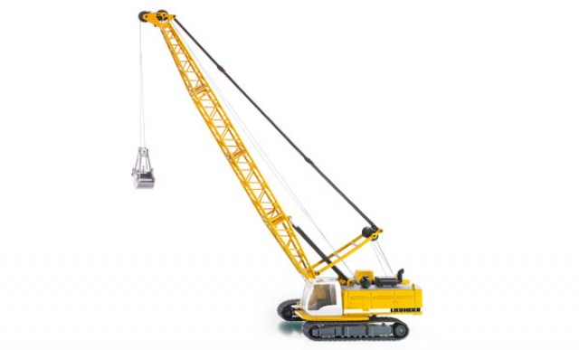
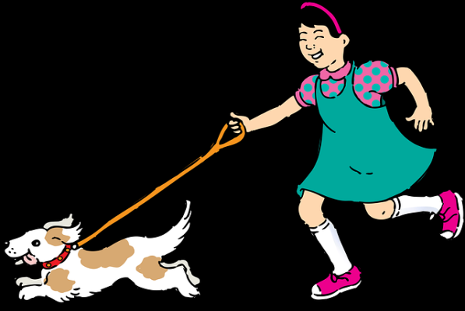
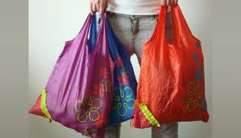
Určete, na kterém obrázku představuje šipka gravitační sílu
NE
ANO
NE
ANO

Slide 10

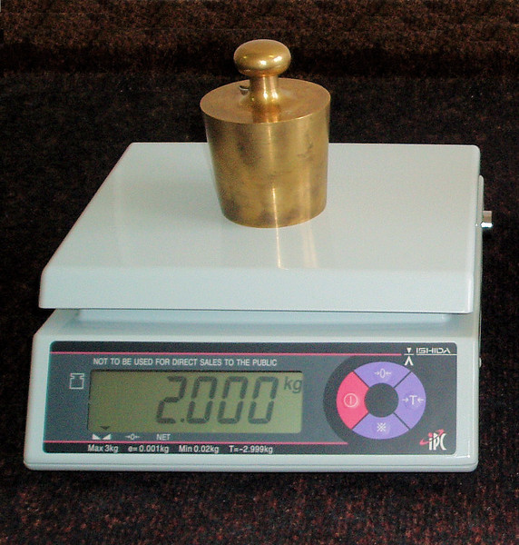
Doplňte velikost gravitační síly
76
Na člověka působí gravitační síla ____ N.
760
Na závaží působí gravitační síla ___ N.
20

Slide 11
Použité zdroje
http://rysava.websnadno.cz/prirodoveda_5.roc/gravit1.jpg
http://www.aldebaran.cz/bulletin/2011_44/Newton.gif
http://pixabay.com/static/uploads/photo/2012/05/03/23/19/girl-46698_640.png?i
http://www.nakupvakci.cz/userfiles/image/taska1624x357.jpg
http://pixabay.com/static/uploads/photo/2012/04/01/12/27/mascot-23167_640.png?i
http://www.remeslnyobchod-e-shop.cz/fotky10995/fotos/_vyrn_201Vodovaha-Libelle-80.jpg
http://www.jakzdravezhubnout.cz/images/obr-vaha-bmi.jpg
http://www.vahy-balcarek.cz/data/ceshop_lite/zbozi/19/19-404.jpg
http://upload.wikimedia.org/wikipedia/commons/thumb/9/9d/Plumb_bob.jpg/170px-Plumb_bob.jpg
http://www.sikumodely.cz/files/_640x480/siku_super_jerab_187_1891.jpg
http://www.mojewiki.cz/pancel/lib/exe/fetch.php?media=olovnice.jpg
http://i.iinfo.cz/urs/povray23_06-121779819425354.jpg
http://vnuf.cz/sbornik/prispevky/soubory/01_02/image004.jpg
http://www.techmania.cz/edutorium/data/fil_0882.gif

